Slide 1
Heikoimmassa asemassa olevien tavoittaminen järjestötoiminnan keinoin
Kari Hahl, toimitusjohtaja Jyränkölän Setlementti ry

Slide 2
Mitä on setlementtityö?
Setlementtiliike on uskonnollisesti ja poliittisesti sitoutumaton kansalaisliike, joka edistää ihmisten välistä vuoropuhelua, merkityksellisyyden kokemuksia ja elinikäistä oppimista yhteiskunnassa.
Rakennamme tulevaisuuden Suomea, joka on syrjimätön ja yhdenvertainen, yhteisöllinen ja sosiaalisesti oikeudenmukainen, ekologisesti kestävä yhteiskunta.
Teemme tämän vapaan sivistystyön, kansalaistoiminnan, matalan kynnyksen toiminnan, kriisityön, kehittämistoiminnan ja vaikuttamistoiminnan keinoin. Lisäksi setlementtiliike tuottaa yhteiskunnallisesti vaikuttavia sosiaali- ja terveyspalveluita.
Suomen tulee olla yhdenvertaisten ihmisten yhteiskunta. Jokaisella meistä on oikeus osallistua ja tulla nähdyksi, kuulluksi ja hyväksytyksi omana itsenään.
Sitoudumme vaikeimmassa tilanteessa olevien ihmisten aseman edistämiseen. Ihmiset ovat vahvempia liittyessään yhteen.
Yhteisöissä ihmisten omat voimavarat ja osaaminen kehittyvät ja pääsevät parhaiten esille.
Setlementtiliikkeen perustarkoituksena on kannustaa ja tukea ihmistä löytämään omat voimavaransa ja käyttämään niitä yhteisöissä sekä tukea ihmisten hyvää elämää heidän kaikissa elämäntilanteissaan.
Me osaamme rakentaa ihmisten kokoisia yhteisöjä.

Slide 3
JYRÄNKÖLÄN SETLEMENTTI
on rohkeasti ihmisen puolella ja arvoinamme ovat ihminen, ideat ja ilo.
Palveluitamme ovat palveluasuminen, koulutus, maahanmuuttaja- ja vapaaehtoistyö, ravintolapalvelut ja työllistäminen sekä useat kehittämishankkeet.
Työllistämme n. 170 kokoaikaista ja 200 osa-aikaista työntekijää. Lisäksi vapaaehtoisena aktiivisesti toimivia on noin 120.
JYRÄNKÖLÄ on perustettu vuonna 1944 opisto- sekä lapsi- ja nuorisotyön tarpeisiin.
Kuulumme Arvo-liittoon, Suomen Setlementtiliittoon ja Vanhustyön keskusliittoon
JYRÄNKÖLÄÄ johtaa vapaaehtoispohjalta toimiva hallitus, joka ei saa kokouspalkkioita. Toimitusjohtaja toimii hallituksen esittelijänä.
Vuonna 2022 hallitukseen kuuluvat:
Tapani Frantsi, hallituksen puheenjohtaja
Pirjo Riikonen, varapuheenjohtaja
Aimo Bonden
Vesa Harmaakorpi
Matti Kauppinen
Päivi Nykänen
Henri Saari
Reetta Rautiainen

Slide 5
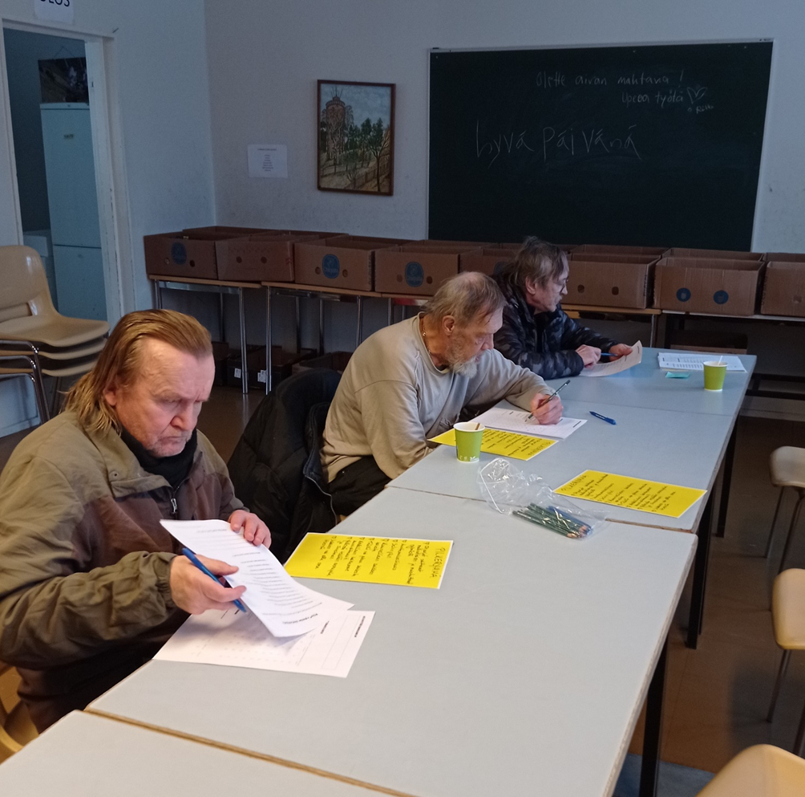
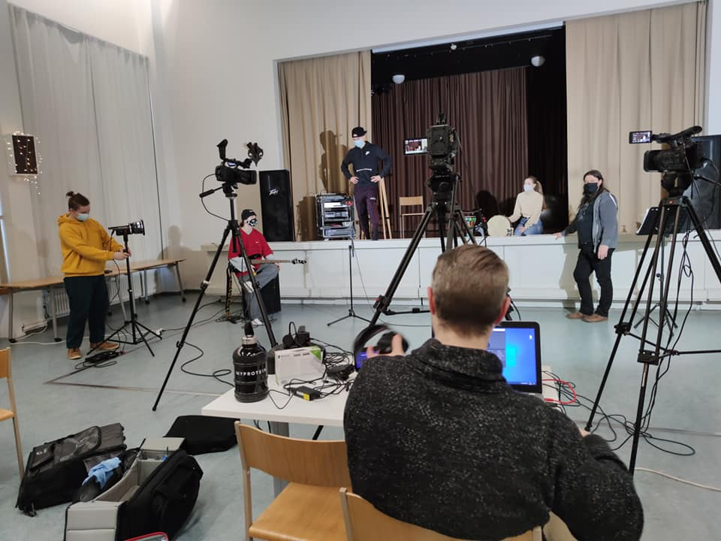
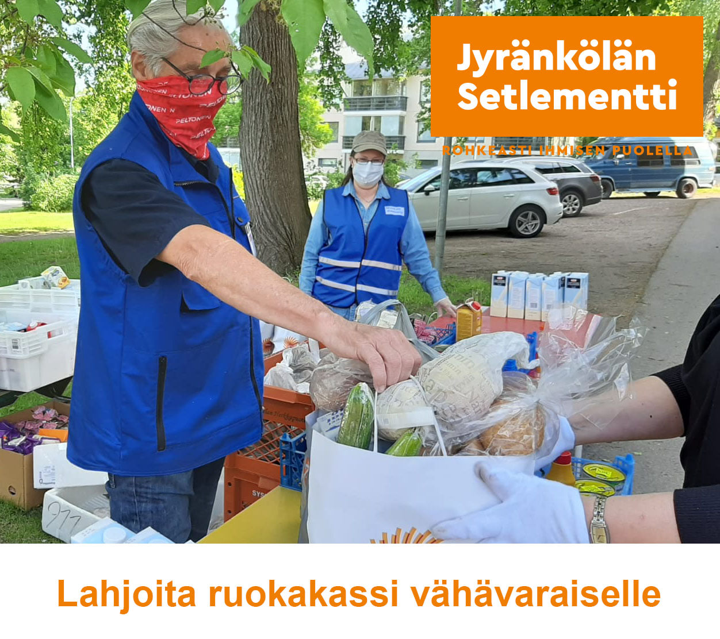
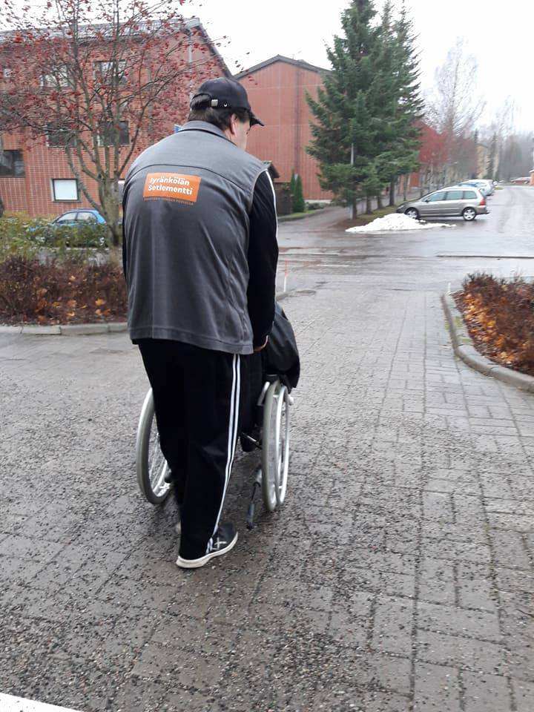
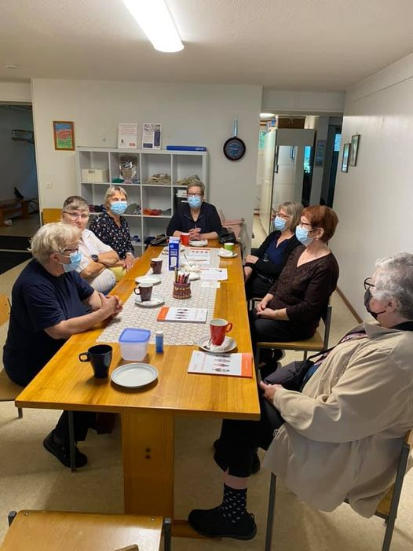
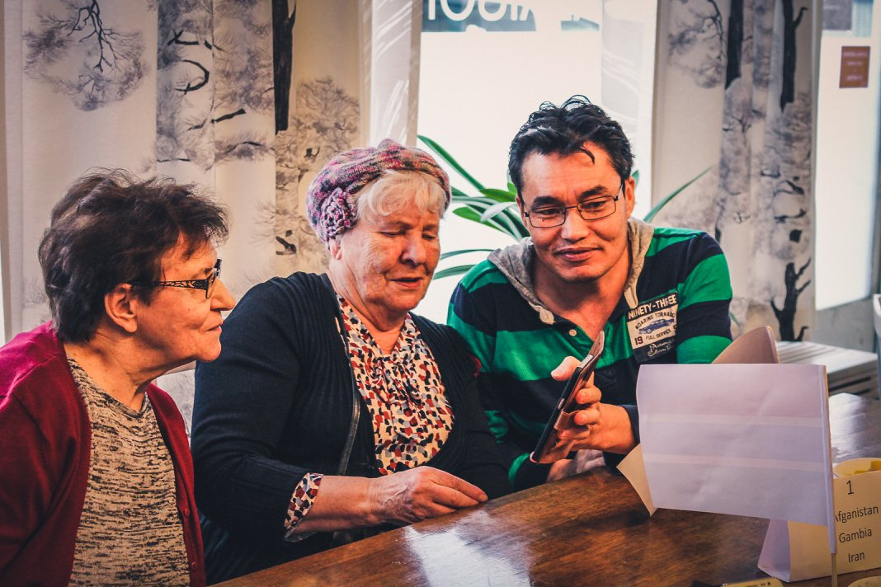
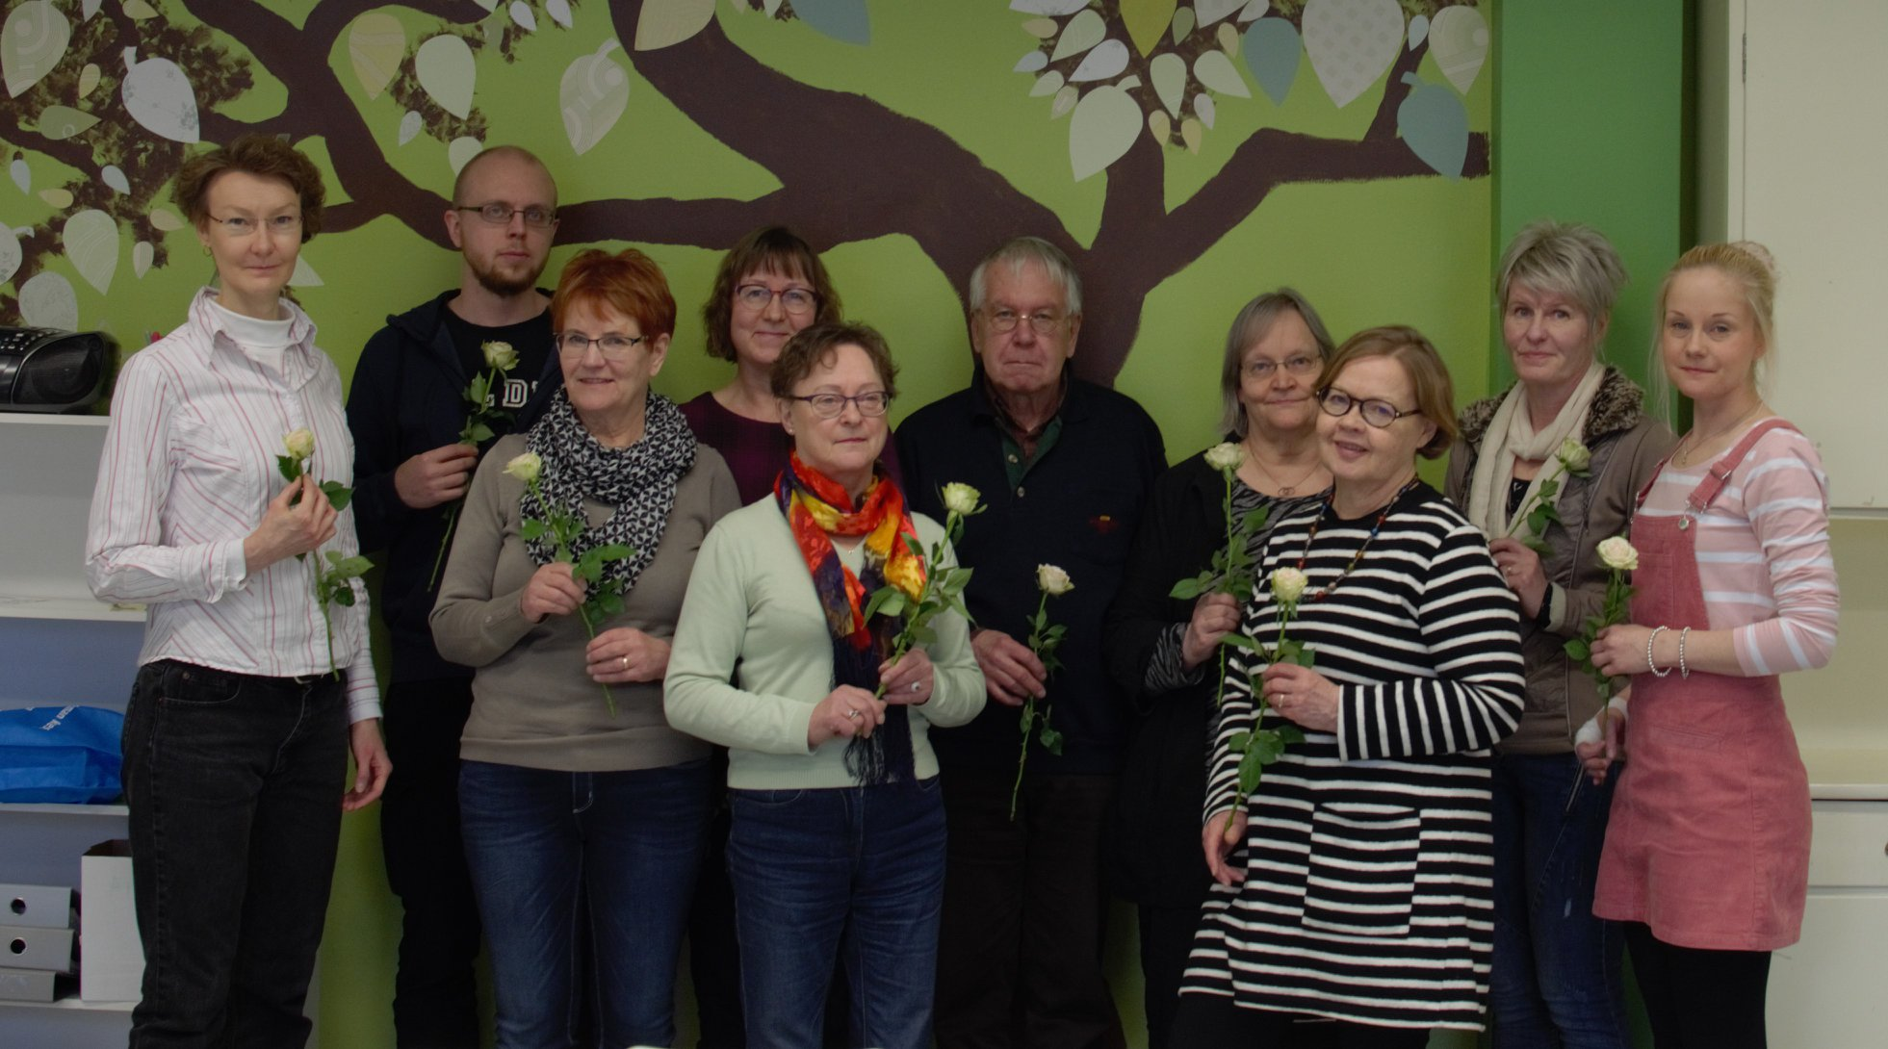
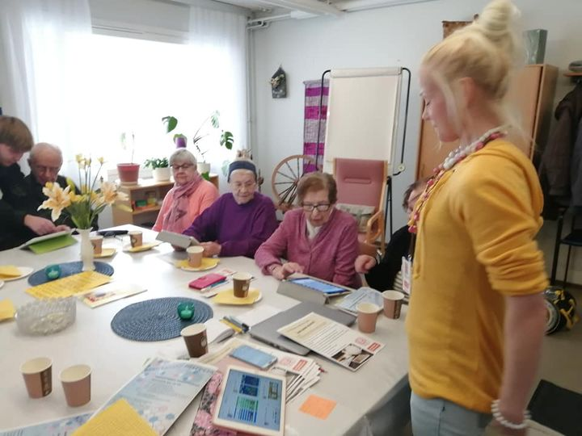
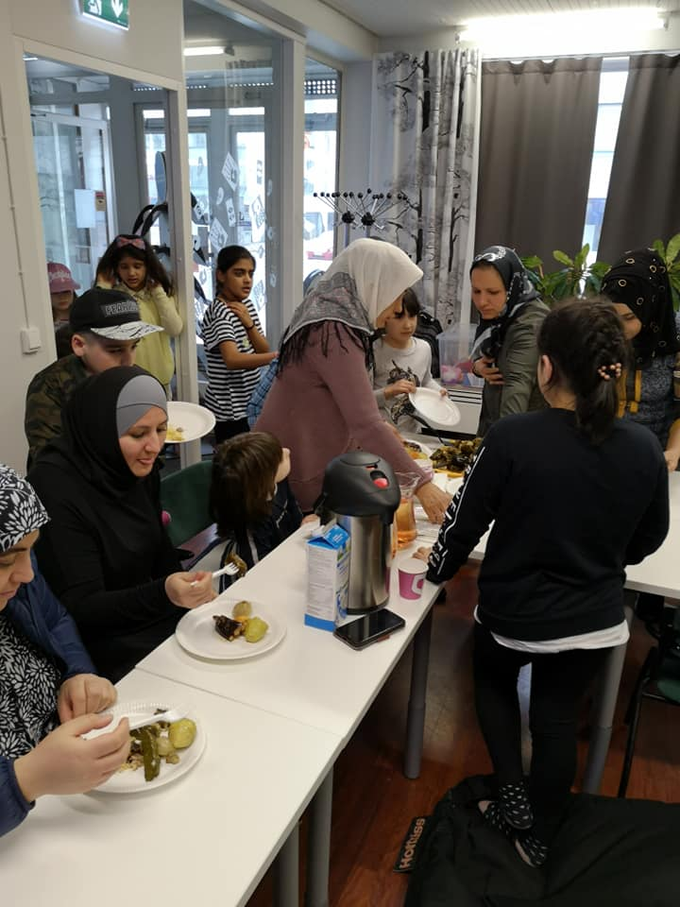
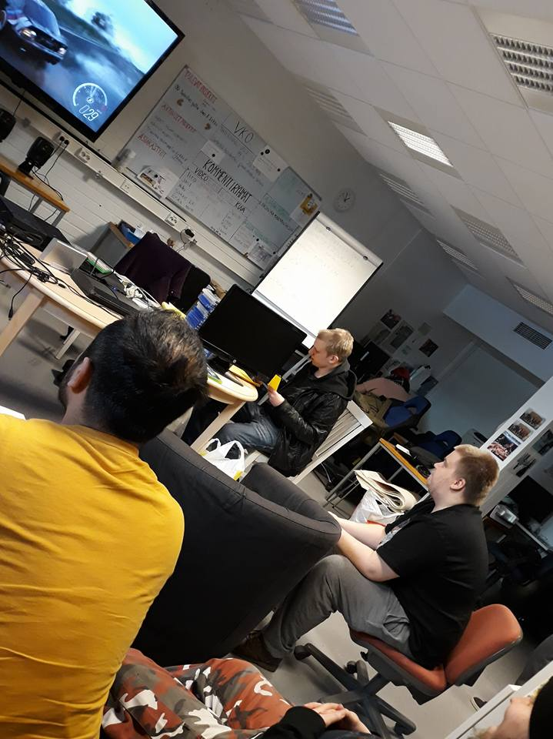
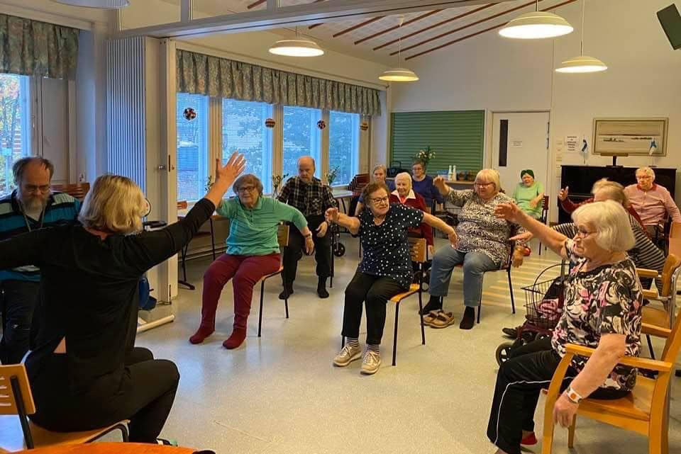
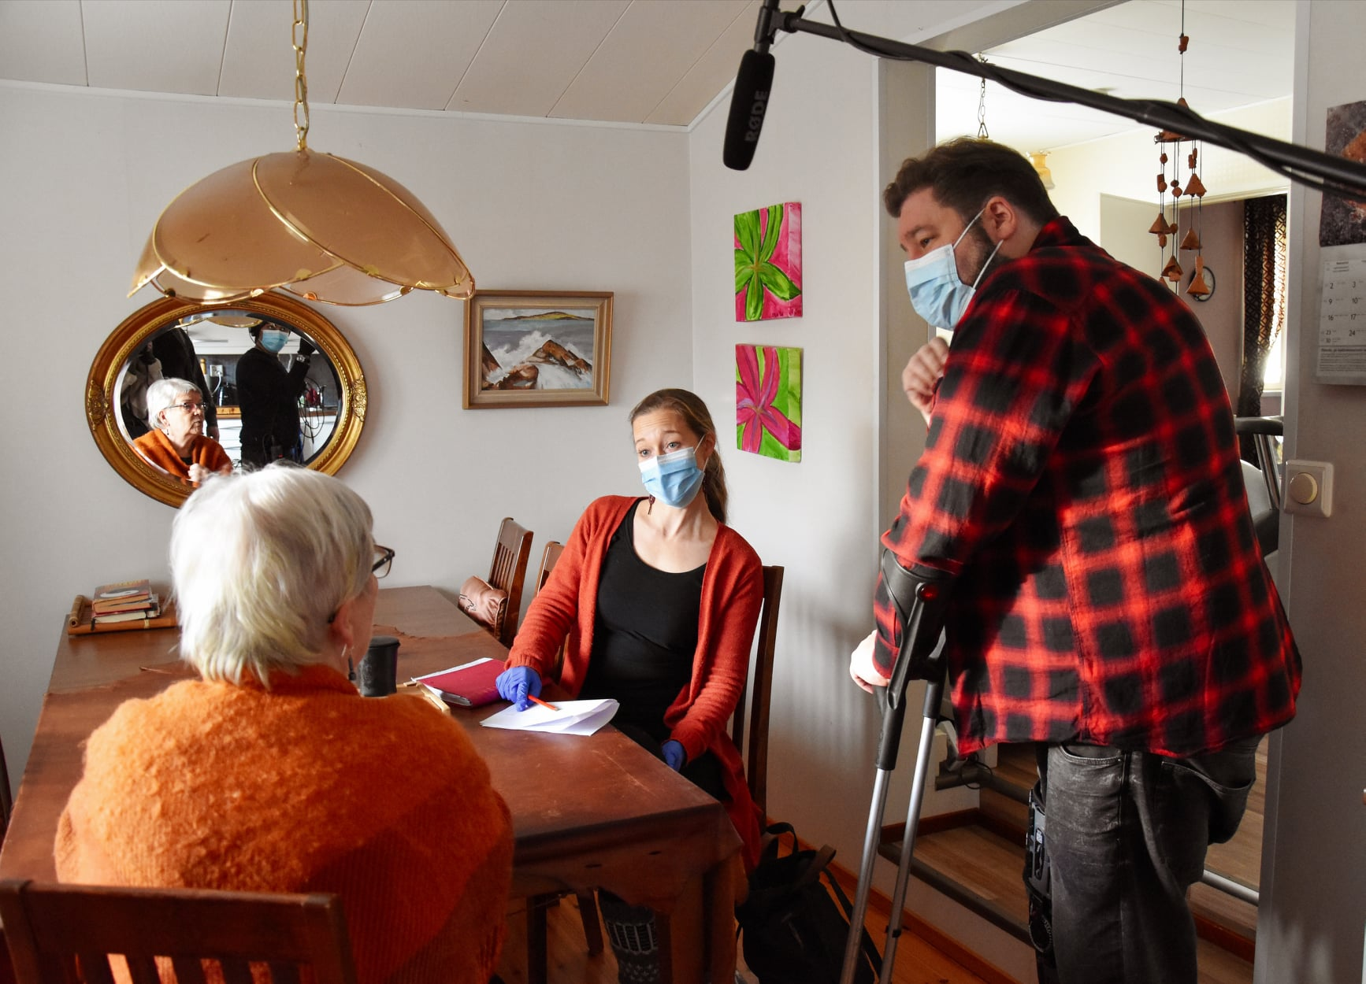
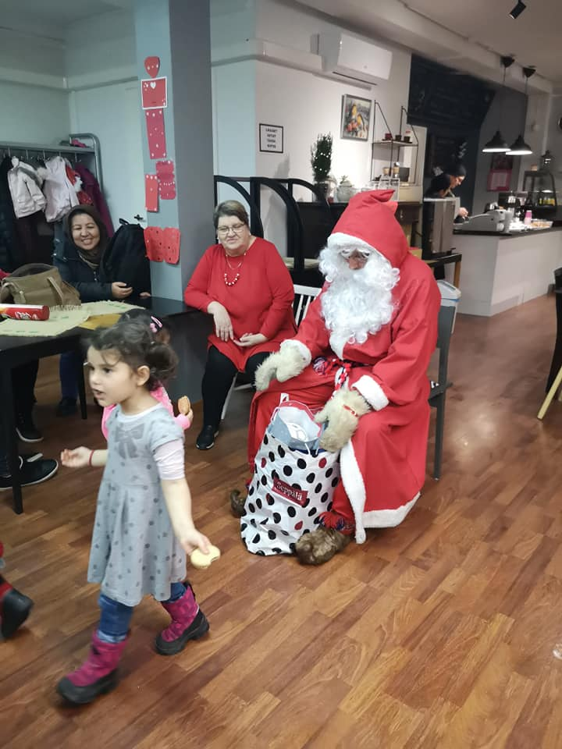
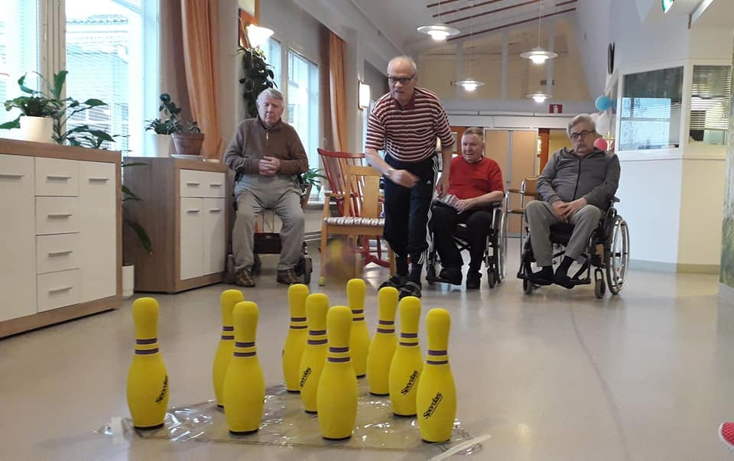
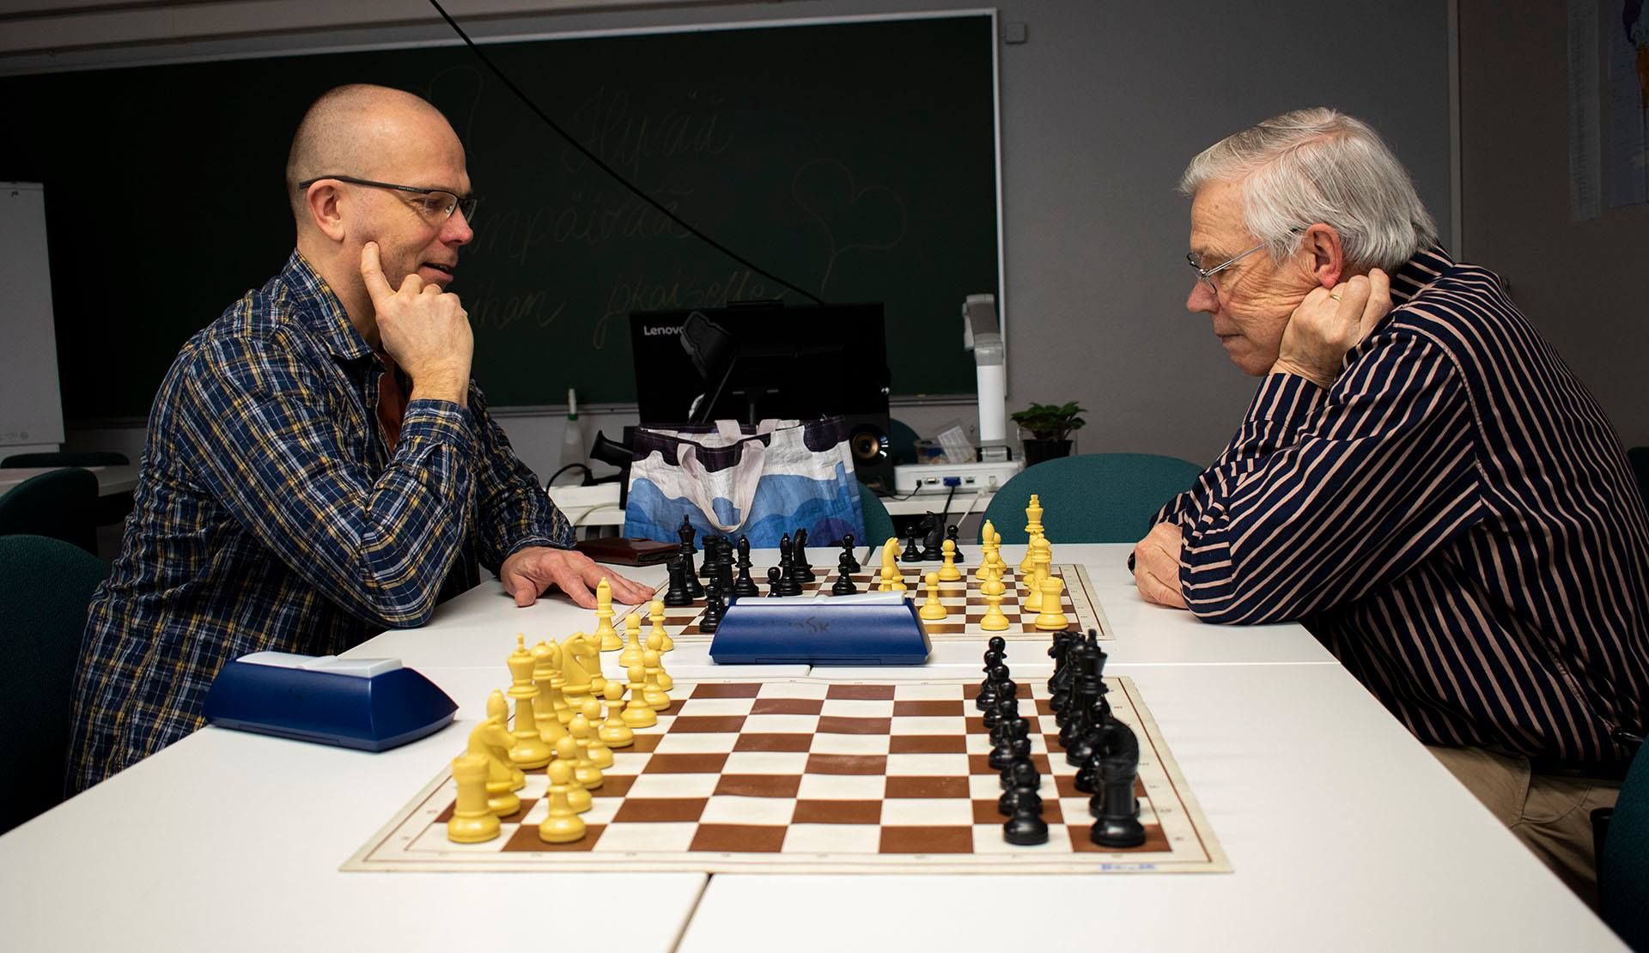
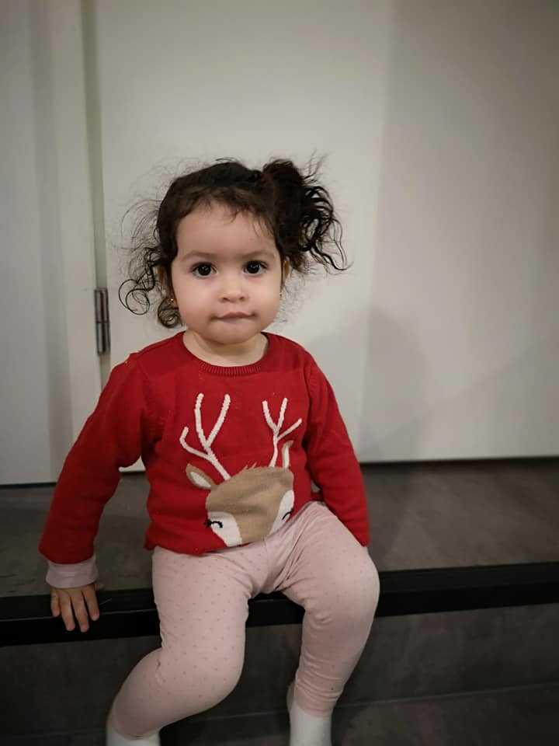
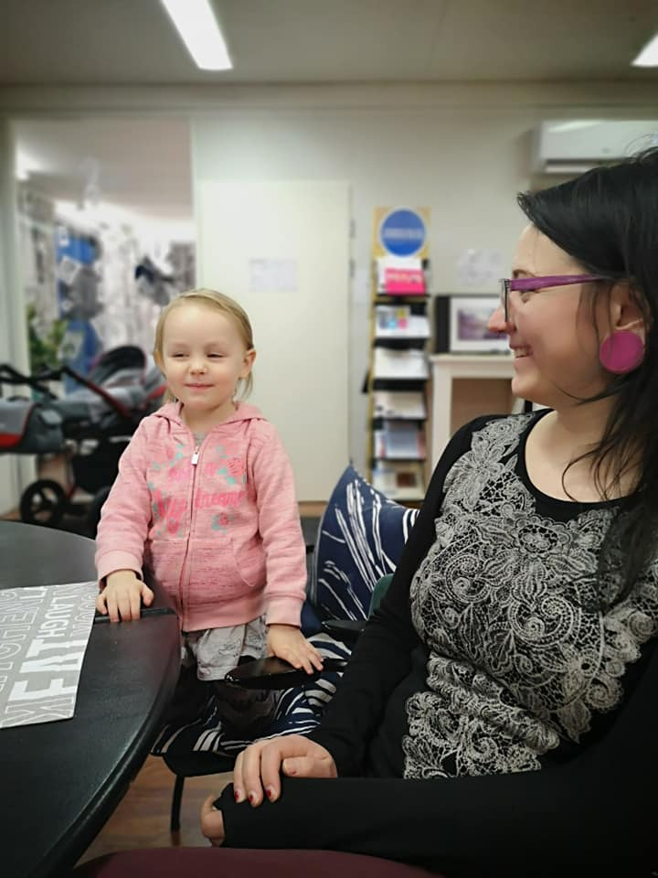
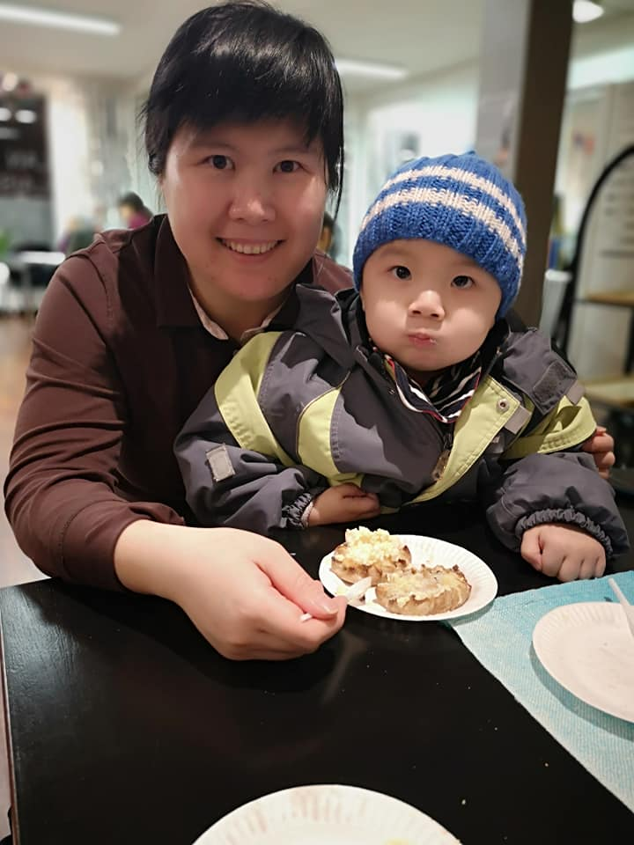
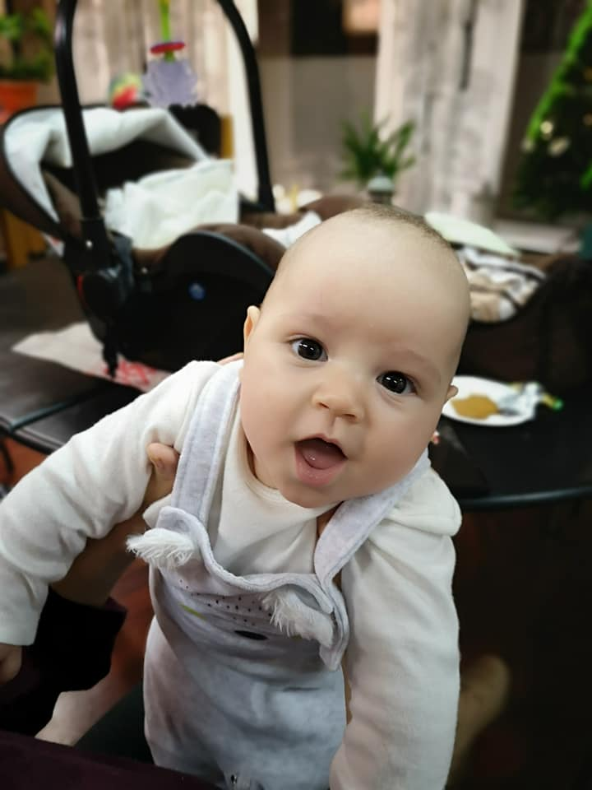

Slide 6
Heikoimmassa asemassa olevien tavoittaminen järjestötoiminnan keinoin
Sivistystyö ja koulutus
HeiMo-tila, opetuskahvila, kohtaamiset, osaamismerkistö
Maahanmuuttajat, koto-koulutukset, Mamas cafe jne
Matalan kynnyksen digiapu
Nuorten työpaja Mediapaja, ylisukupolvinen työ,
Matalan kynnyksen kohtaamispaikat, ryhmätoiminta
Sosiaali- ja terveysjärjestöjen apu: tilat, yhteistyö, tiedotus, vertaisavun mahdollistaminen, asiantuntija-apu ja neuvonta
Kuntouttava työtoiminta
Ruoka avun organisointi, KÄMMEN, 185 hakijaa keskimäärin vuonna 2021
Ikäeettinen päihdetyö, PILKE tukee kaikkein heikoimmassa asemassa olevien ikääntyneiden osallisuutta
Erilaiset tapahtumat
Vapaaehtoistyö, saattohoidon vapaaehtoistyö
Työttömät
Etsivä vanhustyö: hoivaköyhyys ja palvelukatveet
Asumispalveluiden avulla: asukasneuvoja, virikeohjaaja, fysioterapeutti
Ideat nopeasti toteutettavissa
Asianajo
HU, Päijäthämäläiset kokoaa alueen vapaaehtois- ja kansalaistoimijoita
Ei siiloutunutta, ei virka-aikaan sidottua, ihmisen näköistä ja kokoista, yhteisöllistä
1+1=4 tässä yhtälössä , 1-10-100 menetelmänä

